Slide 1
НАЦІОНАЛЬНИЙ УНІВЕРИСТЕТ БІОРЕСУРСІВ
І ПРИРОДОКОРИСТУВАННЯ УКРАЇНИ
Кафедра конструювання машин і обладнання
Гурток: ДИНАМІКА МАШИН
ЗВІТ ПРО ДІЯЛЬНІСТЬ НАУКОВОГО ГУРТКА
ЗА 2020 – 2021 НАВЧАЛЬНИЙ РІК
Доповідач: студ. Поночовний Андрій
Керівники: д.т.н., проф. Ловейкін Вячеслав,
д.т.н., проф. Ромасевич Юрій.

Slide 2
СПИСОК УЧАСНИКІВ НАУКОВОГО ГУРТКА
Пундик Кирило – МОБ 1901;
Зарівний Олександр – МОБ 1901;
Гриценко Микола – МОБ 1901;
Губар Ярослав – МОБ 1901;
Шеремет Дмитро – МОБ 1901;
Поночовний Андрій – ГМАШ 1701
ПУБЛІКАЦІЇ НАУКОВОГО ГУРТКА
За 2020 – 2021 навчальний рік опубліковано 8 тез доповідей у тому числі 2 англійською мовою та статтю у фаховому науковому виданні України категорії Б.

Slide 3


Програми наукових конференцій в яких прийняли участь гуртківці

Slide 4
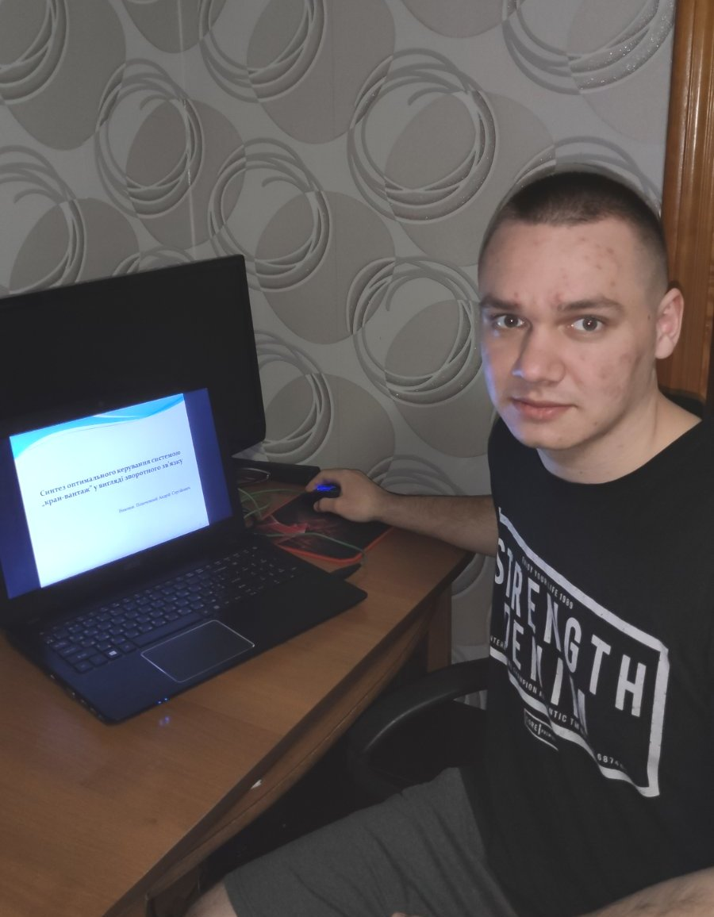
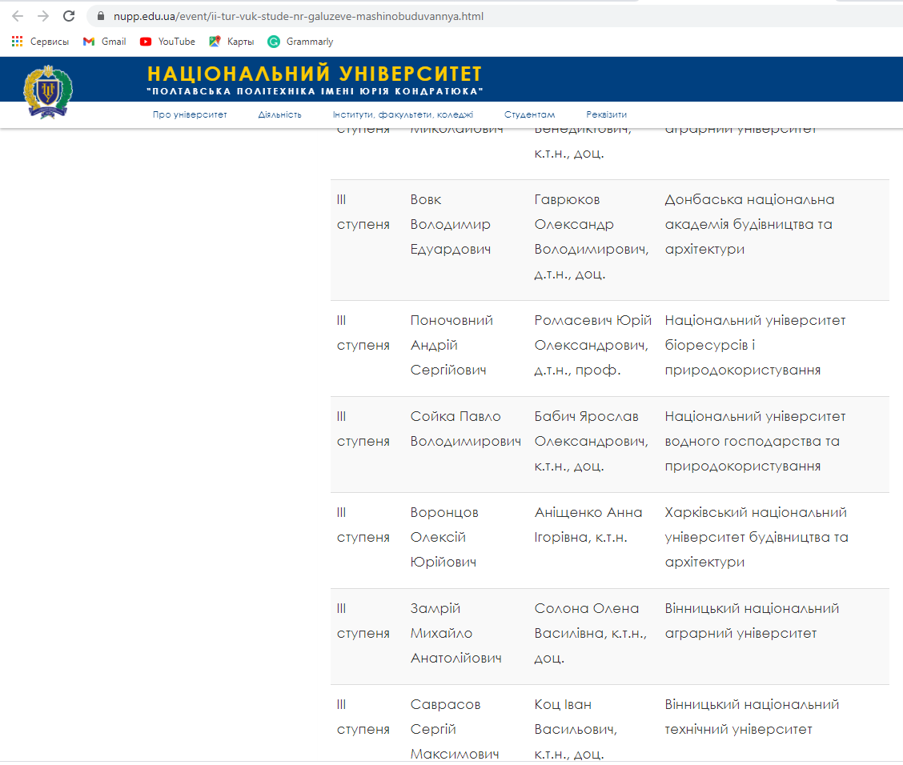
Всеукраїнський конкурс студентських наукових робіт зі спеціальності «Галузеве машинобудування (Підйомно-транспортні, дорожні, будівельні, меліоративні машини і обладнання)»
(Національний університет «Полтавська політехніка імені Юрія Кондратюка»)
3 місце

Slide 5
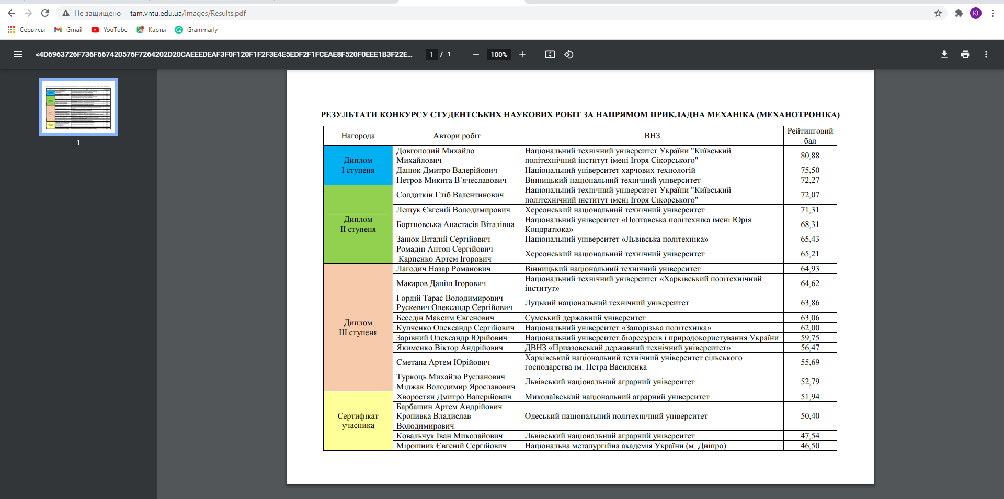
Всеукраїнський конкурс студентських наукових робіт зі спеціальності «Прикладна механіка (Механотроніка)»
(Вінницький національний технічний університет)
3 місце

Slide 6
Синтез оптимального керування системою „кран-вантаж” у вигляді зворотного зв’язку

Slide 7
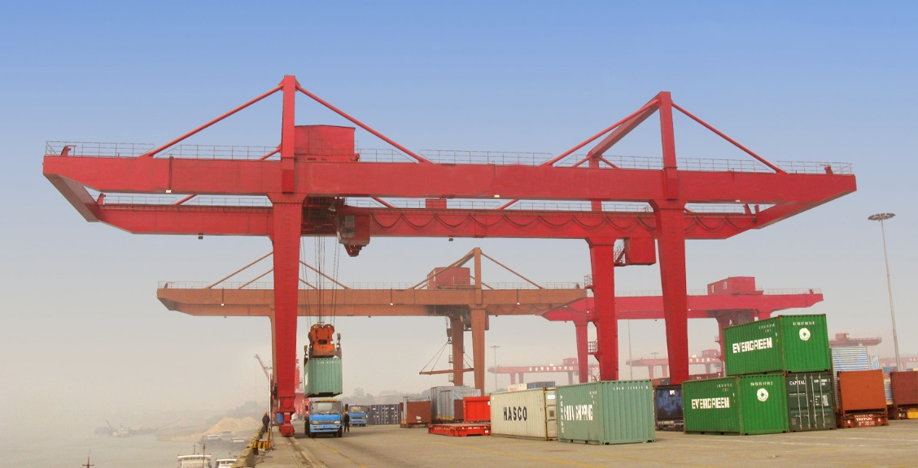
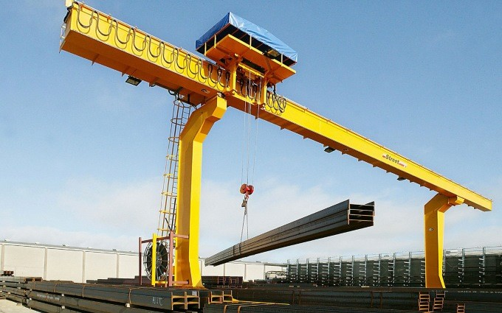
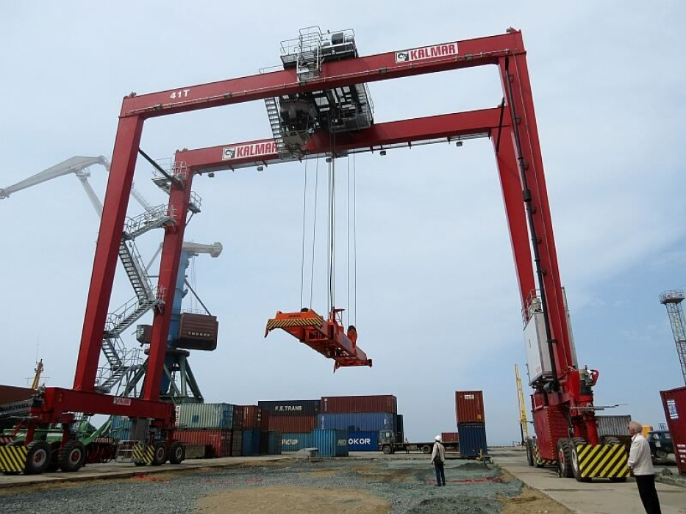
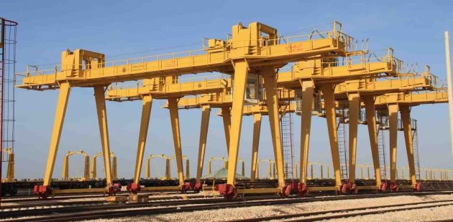

Slide 8
Мета
Мета полягає у синтезі оптимального керування рухом системи „кран-вантаж” у вигляді зворотного зв’язку.
Задачі
виконати постановку задачі навчання оптимального нейрорегулятора для цілей керування рухом вантажопідйомного крана із вантажем на гнучкому підвісі;
звести вихідну задачу до задачі безумовної оптимізації;
розв’язати задачу за допомогою методу ME-D-PSO;
провести аналіз отриманого розв’язку та вказати перспективи подальших досліджень у даному напрямку.

Slide 9
Методи:
математичного моделювання;
диференціального числення;
теоретичної механіки;
навчання нейронних мереж;
метод оптимізації ME-D-PSO.
Об’єкт дослідження:
Процес регулювання динаміки розгону крана із вантажем на гнучкому підвісі.
Предмет дослідження:
Наукові методи синтезу оптимального регулятора руху системи „кран-вантаж”.

Slide 10
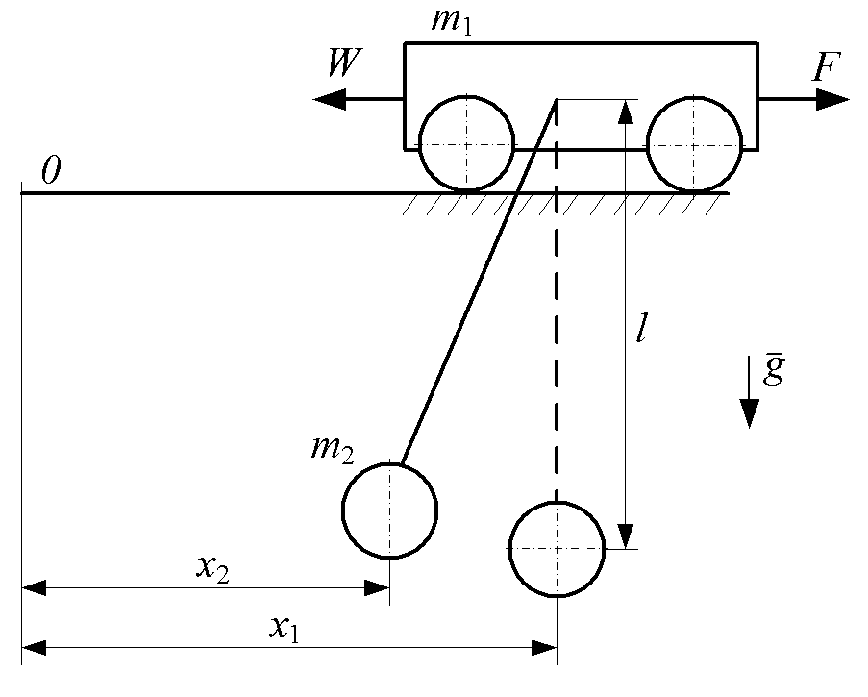
Динамічна модель системи „кран-вантаж”, яка використана у розрахунках
Математична модель системи „кран-вантаж”
де m₁ та m₂ – зведені маси крана та вантажу відповідно; х₁ та х₂ – узагальнені координати зведених мас m₁ та m₂ відповідно; l – довжина гнучкого підвісу; F – рушійне зусилля приводу; W – сила статичного опору переміщення крана.

Slide 11
Крайові умови руху системи „кран-вантаж”:
Обмеження на рух системи:
- перевантажувальна здатність приводу
- обмеження зі сторони частотного перетворювача приводу
Критерій оптимізації – комплексний
(тривалість руху + витрати енергії)
Р_{dyn} – динамічна складова потужності приводу механізму переміщення крана;
δ₁ – ваговий коефіцієнт, який показує важливість зменшення тривалості розгону крана;
δ_{t} та δ_{Р} – коефіцієнти, які зводять відповідні доданки критерію до безрозмірного вигляду

Slide 12
Всі розрахунки проведені для вантажопідйомного крана із такими параметрами:
m₁=42000 кг
m₂=25000 кг
l=5 м
v=1,2 м/с
F_{min}=0 Н
F_{max}=56250 Н
Ḟ_{min}=-400 кН/с
Ḟ_{max}=400 кН/с
W=6573 Н
δ₁=0,5
δ_{t}= 0,176 Гц
δ_{Р}=0,00004 Вт⁻¹.

Slide 13
Загальна структура штучної нейронної мережі

Slide 14
УЗАГАЛЬНЕНИЙ КРИТЕРІЙ
ТЕРМІНАЛЬНИЙ КРИТЕРІЙ
КОМПЛЕКСНИЙ КРИТЕРІЙ
КРИТЕРІЙ ОБУМОВЛЕНИЙ ОБМЕЖЕННЯМИ

Slide 15
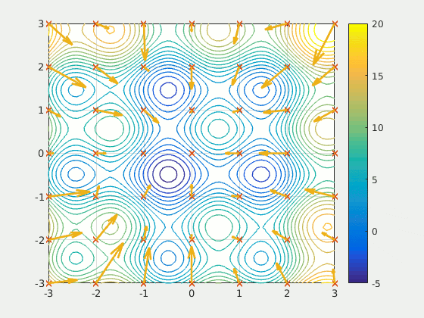
Ілюстрація методу PSO
https://en.wikipedia.org/wiki/Particle_swarm_optimization#/media/File:ParticleSwarmArrowsAnimation.gif

Slide 16
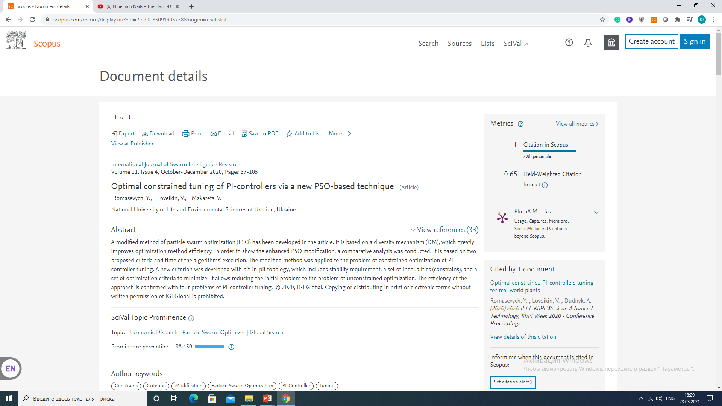
Для знаходження розв'язку використано оптимізаційний метод ME-D-PSO

Slide 17
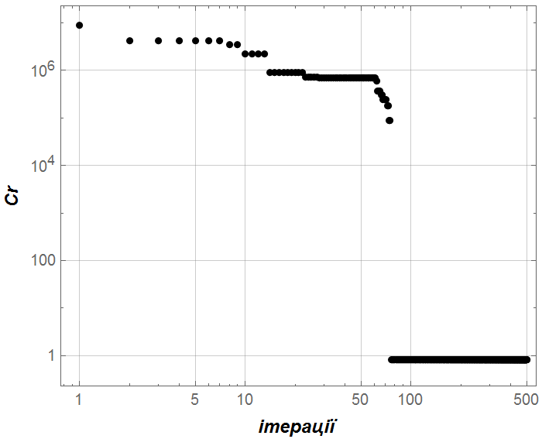
Величина оптимізаційного критерію Cr протягом процедури навчання штучної нейронної мережі
Отримані результати
матриця ваг прихованого шару
матриця ваг вихідного шару
матриця біасів прихованого шару
скаляр-біас вихідного шару
-0,132

Slide 18
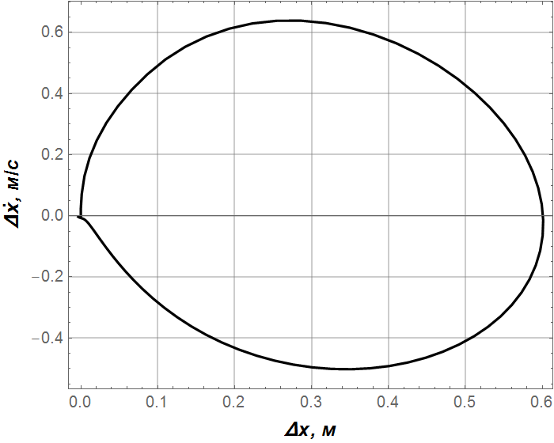
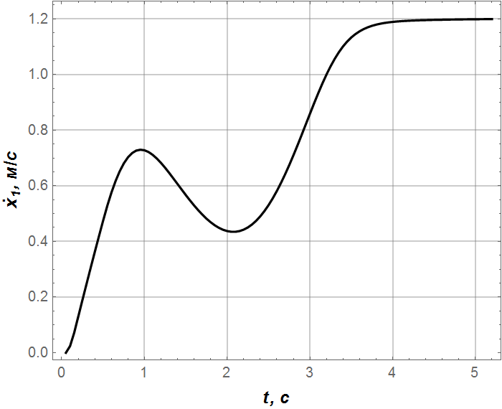
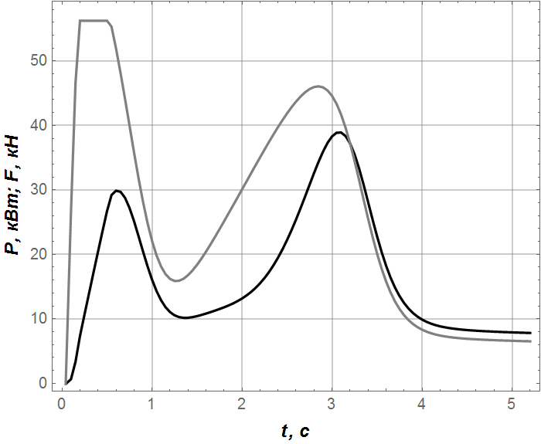
Фазовий портрет маятникових коливань вантажу
Швидкість переміщення крана
Потужність приводу механізму переміщення крана (чорний графік) та рушійне зусилля приводу (сірий графік)

Slide 19
Оціночні показники оптимального керування рухом крана
Показник |  | Одиниця | Значення
Максимальне значення | Потужність приводу | Вт | 38906
 | Рушійне зусилля | Н | 56250
 | Амплітуда коливань вантажу | м | 0,601
Середньоква-дратичне значення | Потужність приводу | Вт | 17516
 | Рушійне зусилля | Н | 25967
 | Відхилення канату з вантажем від вертикалі | м | 0,198

Slide 20
СТРАТЕГІЯ РОЗВИТКУ НАУКОВОГО ГУРТКА
(сектор наукових розробок)
Дослідження динаміки машин та механізмів (стрічкові конвеєри, ковшові елеватори, скребкові конвеєри, мостові та баштові крани, малоприводні системи).
Проведення параметричної оптимізації вищевказаних механізмів (визначення оптимальних параметрів демпферних блоків, канатних барабанів, підвісок та інших елементів).
Постановка та розв'язок задач оптимального керування рухом машин та механізмів із використанням варіаційного числення та прямих варіаційних методів.
Аналіз отриманих результатів та встановлення рекомендацій стосовно їх практичної реалізації.

Slide 21
СТРАТЕГІЯ РОЗВИТКУ НАУКОВОГО ГУРТКА
(організаційний сектор)
Залучення до гуртка талановитої і активної молоді.
Участь студентів гуртка в конкурсах наукових робіт, олімпіадах та грантах.
Пропагування результатів власних наукових досліджень.
Налагодження та розвиток зв'язків із студентами і вченими з інших вишів, наукових установ і організацій.

Slide 22
Дякую за увагу!

